Slide 1
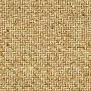
В городе богини Афины

Slide 2
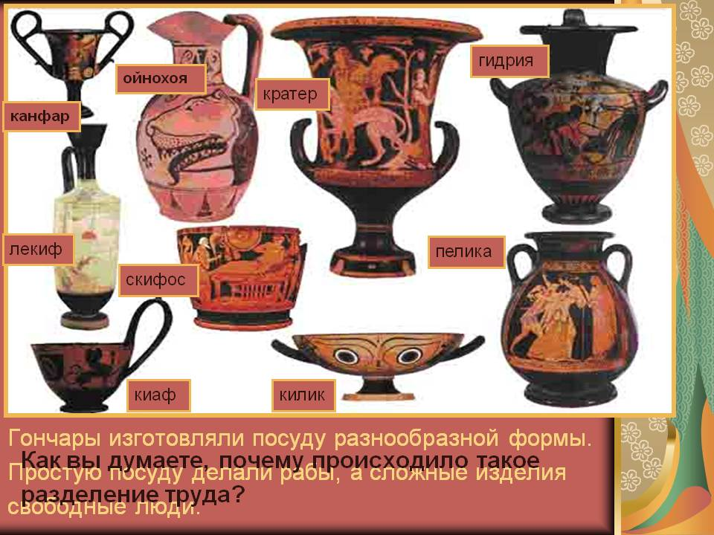

Slide 3
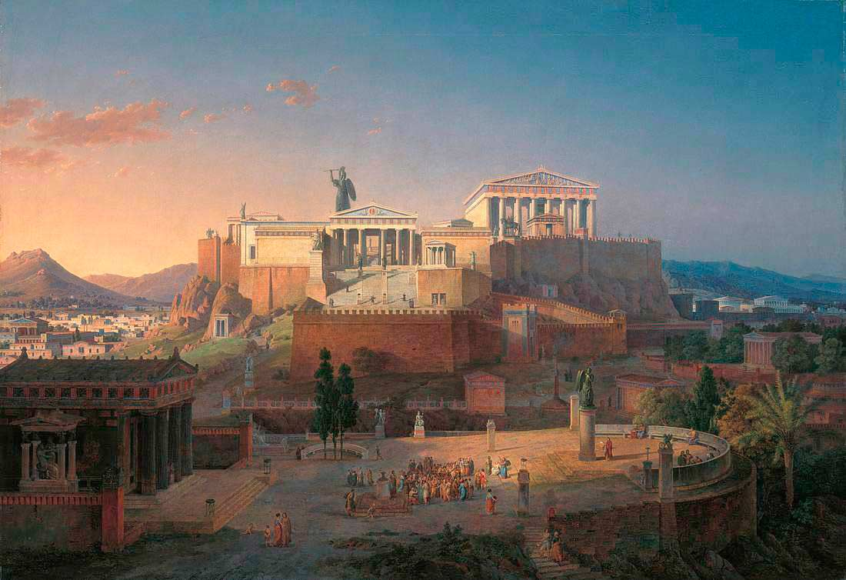
Предположительно так выглядели Афины

Slide 4

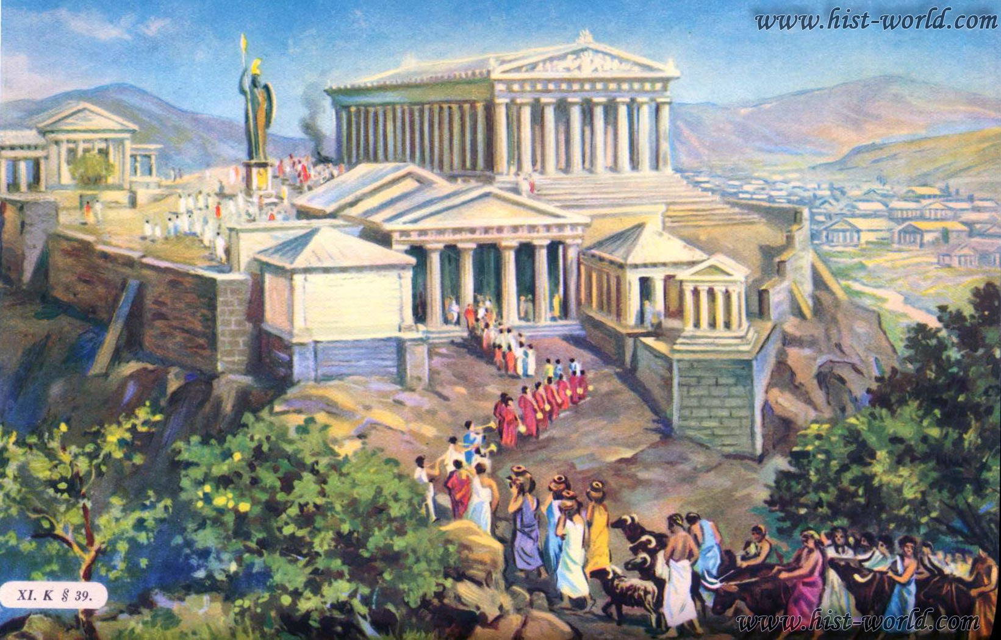
Акрополь - верхний город.

Slide 5
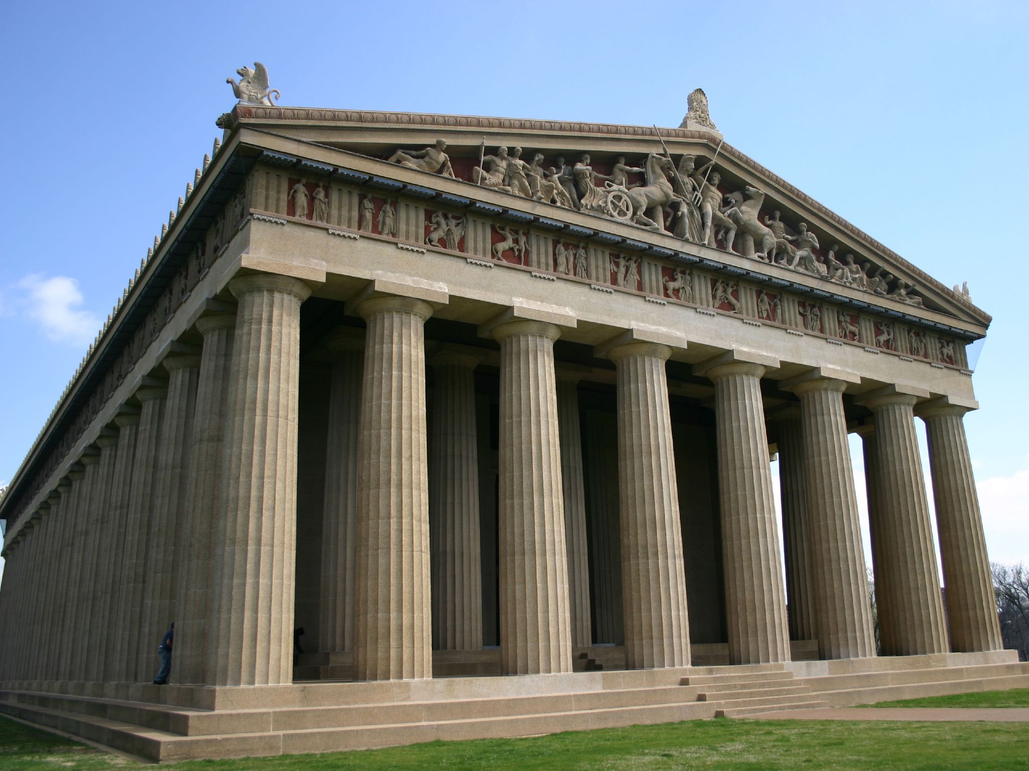
Парфенон-главный храм Афин

Slide 6
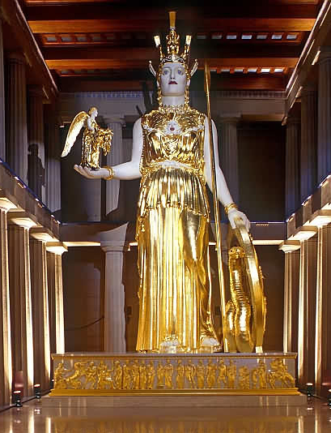
Статуя Афины в Парфеноне

Slide 7
Итог
Что вы узнали нового о городе Афины?
Почему Акрополь является главным центором города?
Что такое Агора?
Почему изделия из глины сейчас называют керамикой?

